Slide 1


PENGENALAN DAN CARA INSTALASI LINUX

Slide 2
APA itu LINUX ?
Linux merupakan sistem operasi untuk PC yang bekerja secara multitasking dan multiuser
Multitasking : dapat menjalankan beberapa aplikasi secara bersamaan
Multiuser : Linux mendukung penggunaan aplikasi untuk digunakan beberapa user sekaligus
Open Source

Slide 3
KELEBIHAN LINUX
Aman terhadap serangan virus.
Mempunyai sistem keamanan yang lebih baik dibandingkan dengan windows.
Dukungan dari komunitas yang sangat banyak.
Adanya virtual memory (SWAP) yang akan membuat sistem operasi linux ini dapat menjalankan program yang besar dalam waktu yang bersamaan.
Linux lebih ringan dibandingkan dengan windows.

Slide 4
KEKURANGAN LINUX
Aplikasi pendukung yang masih sedikit.
Dari segi tampilan, sistem operasi linux ini dirasa kurang menarik.
Linux sulit untuk dipelajari, karena jika ingin mengambangkannya setidaknya kita harus bisa memahami script.
Dukungan hardware yang tidak terlalu banyak.

Slide 5
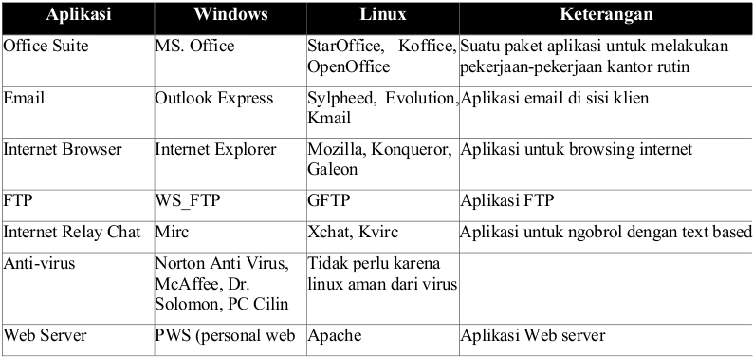

Slide 6
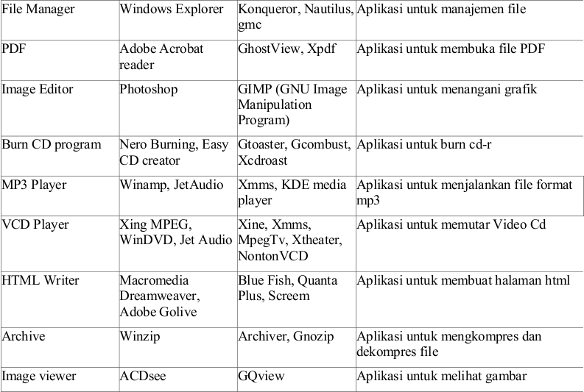

Slide 7

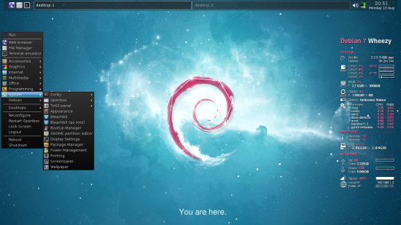
Debian ini termasuk Distro Linux yang paling banyak digunakan adalah karena security-nya yang bagus .

Slide 8

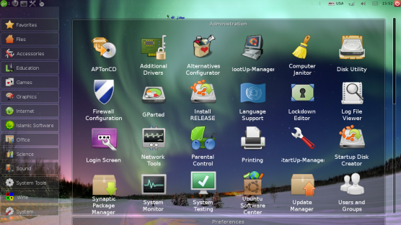
Dengan sifatnya sebagai OS open source, Ubuntu sengaja diprioritaskan untuk kepentingan umum atau server.

Slide 9

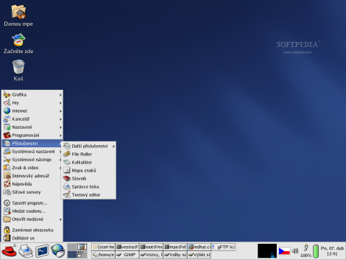
Red Hat ini merupakan salah satu Distro Linux yang dikembangkan oleh salah satu perusahaan bernama Red Hat Inc . Sistem operasi yang satu ini juga yang pertama kali mempopulerkan penggunaan sistem RPM Package Manager.

Slide 10

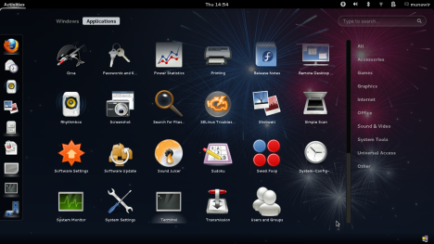
Fedora ini merupakan salah satu Distro Linux yang dikembangkan karena disponsori dan didukung oleh Red Hat namun dibuat oleh tim khusus bernama Fedora Project. Sama halnya dengan Red Hat, sistem operasi Fedora juga menggunakan sistem RPM Package Manager.

Slide 11

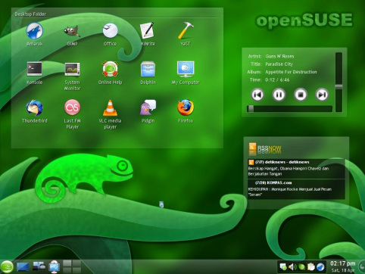
openSUSE Project selaku pihak pengembang menciptakan sistem operasi ini dengan tujuan agar penggunaan Linux dapat lebih maju dengan kinerjanya yang stabil dan ramah pengguna. openSUSE ini lebih sering digunakan sebagai sistem operasi desktop/ server.

Slide 12

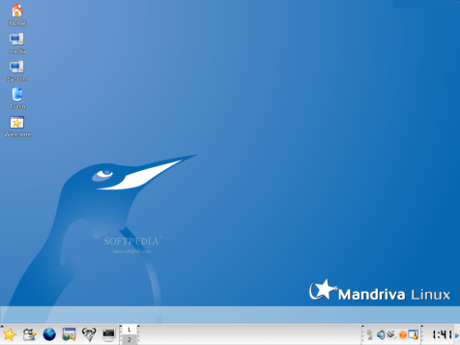
Sama halnya dengan Fedora, sistem operasi Mandrake ini juga menggunakan sistem RPM Package Manager.

Slide 13

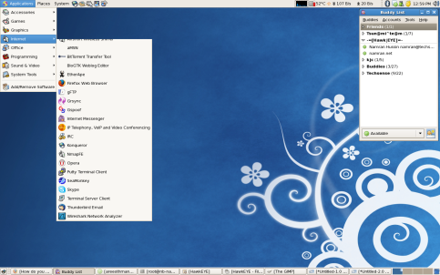
Sistem operasi ini dibuat menggunakan kode sumber yang berasal dari Red Hat. Oleh karena itu, dalam hal produk CentOs ini sangatlah mirip dengan Red Hat Enterprise Linux.

Slide 14
CARA INSTAL LINUX

Slide 15
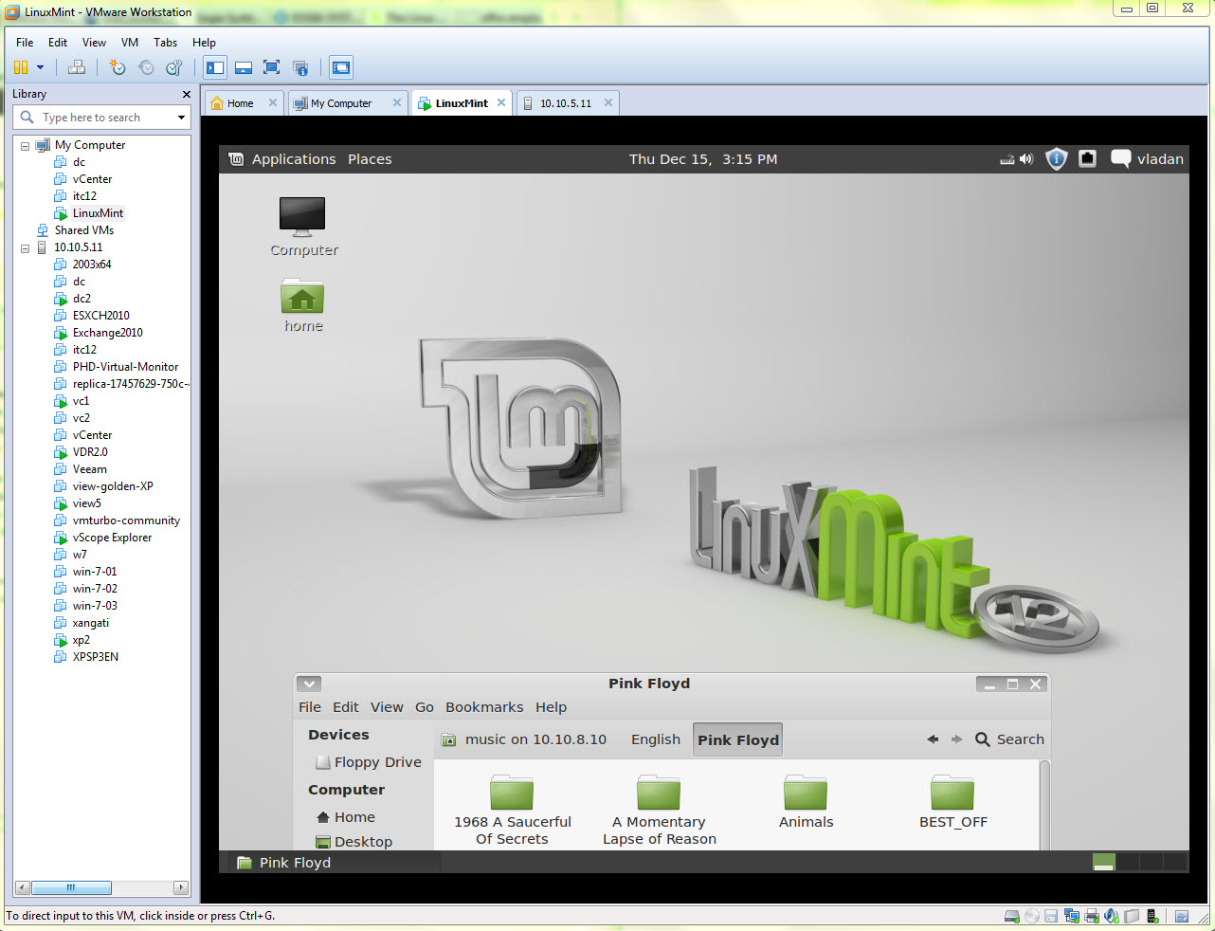
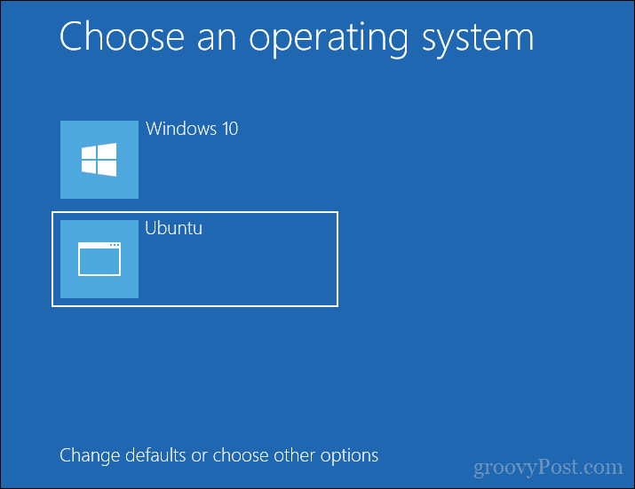
Menggunakan Aplikasi Vmware
Instal Dual Boot

Slide 16
Yang harus disiapkan
Laptop / PC
File ISO Linux yang ingin di Install
Rufus
USB Flashdisk untuk membuat bootable Ubuntu installer (kamu juga bisa menggunakan DVD Disc)

Slide 17
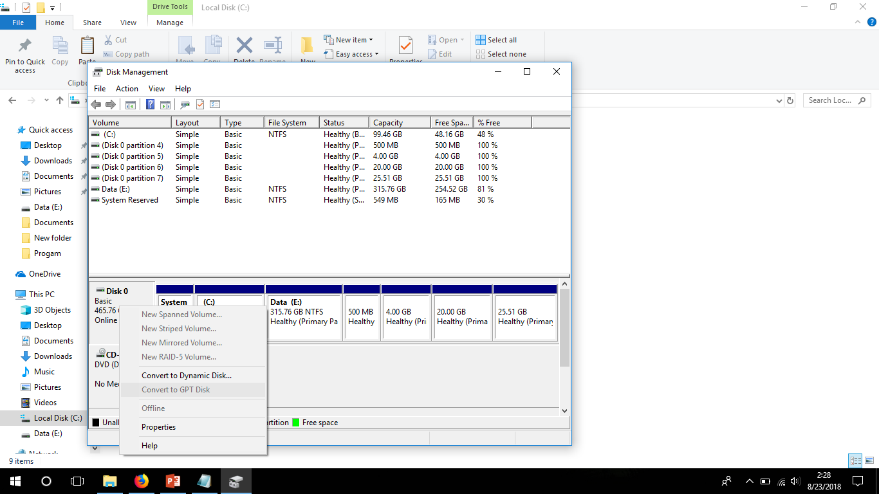

Slide 18
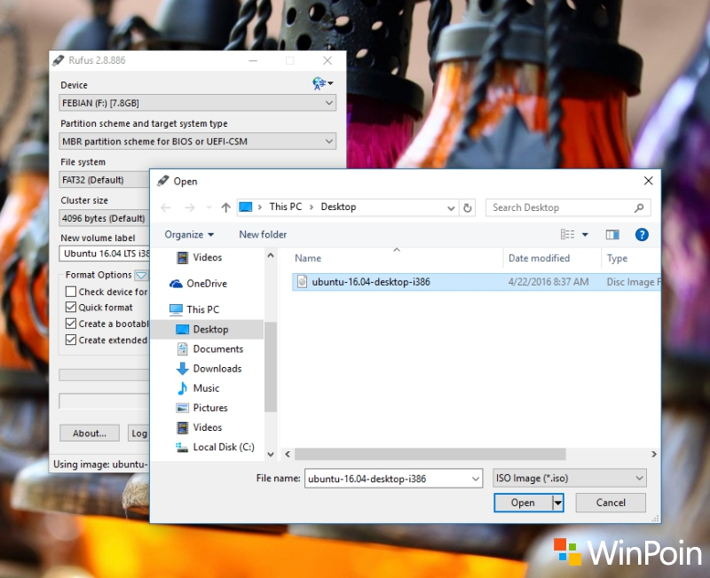

Slide 19
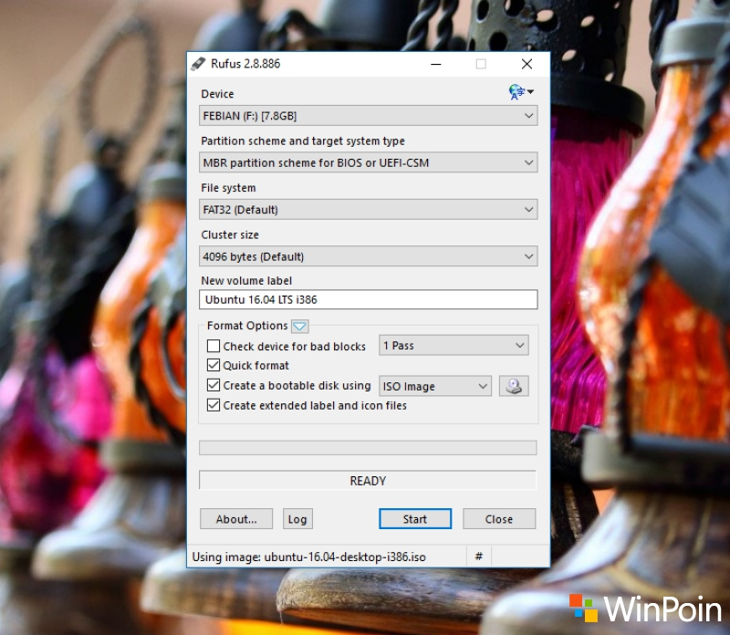

Slide 20
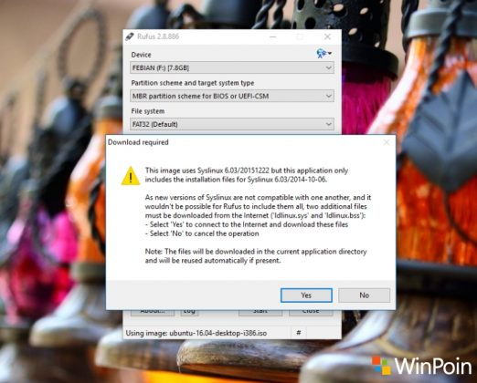

Slide 21
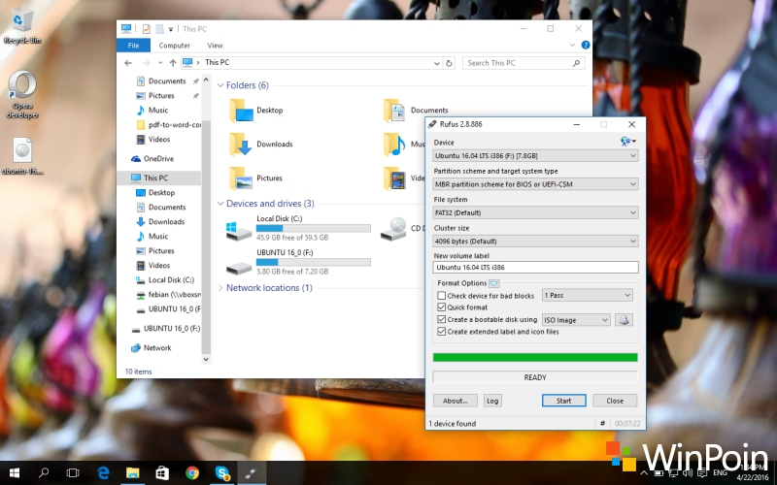

Slide 22
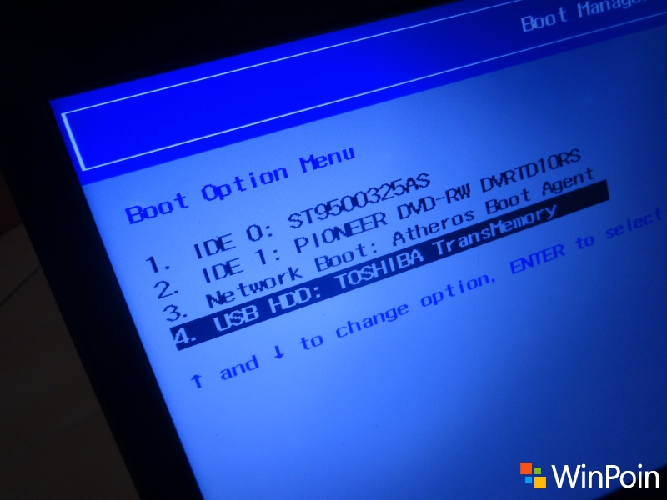

Slide 23
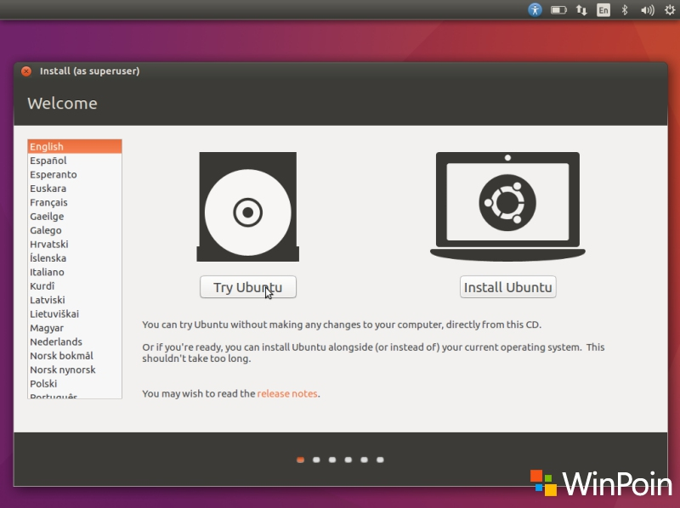

Slide 24
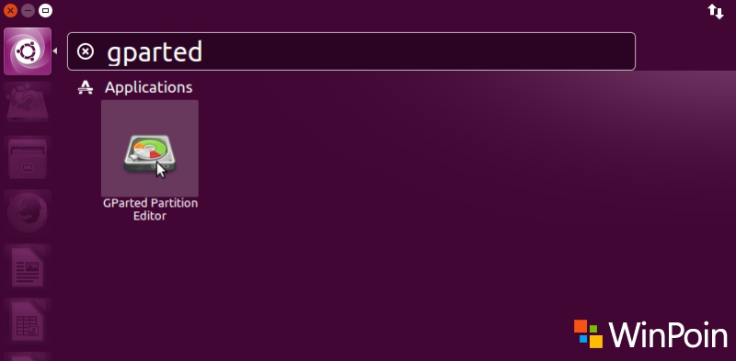

Slide 25
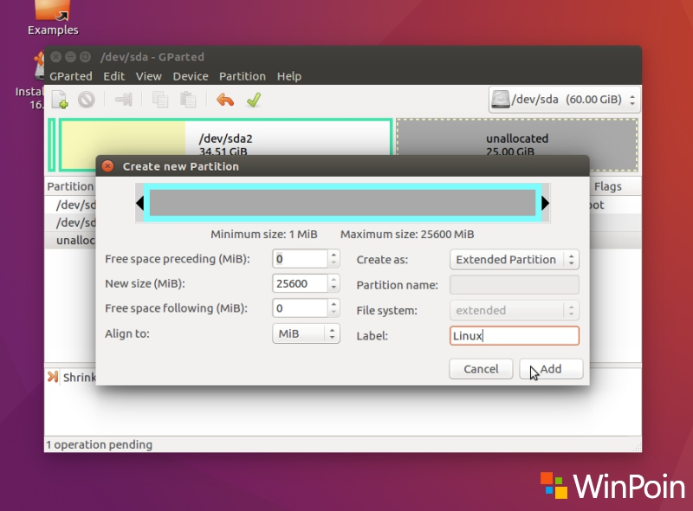

Slide 26
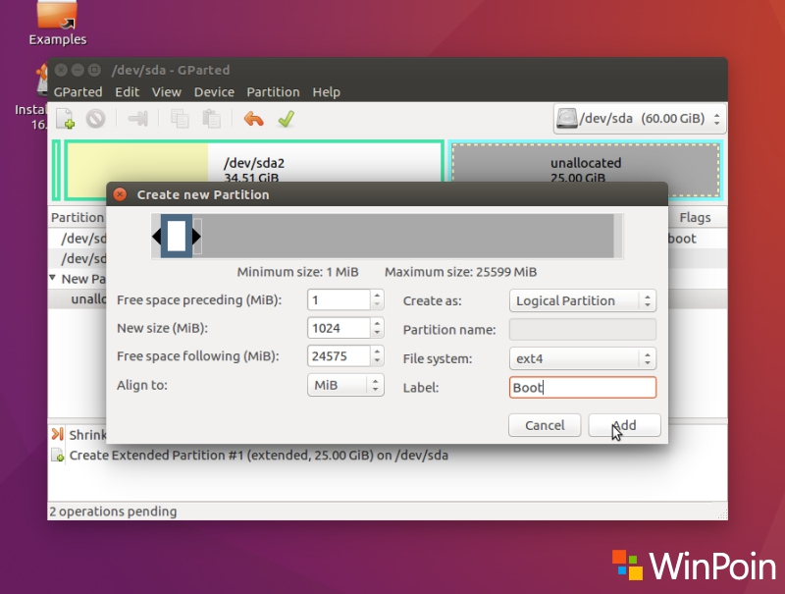

Slide 27
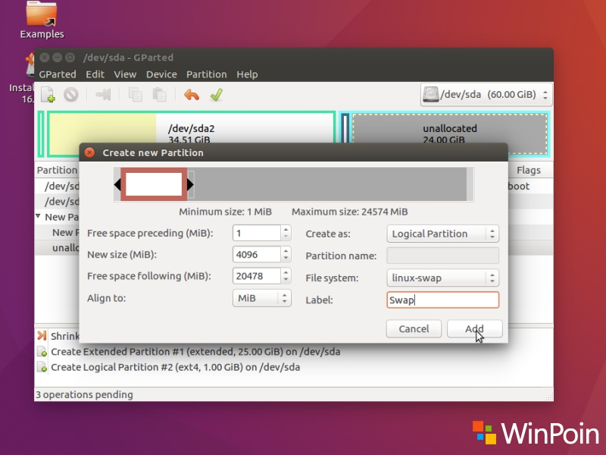

Slide 28
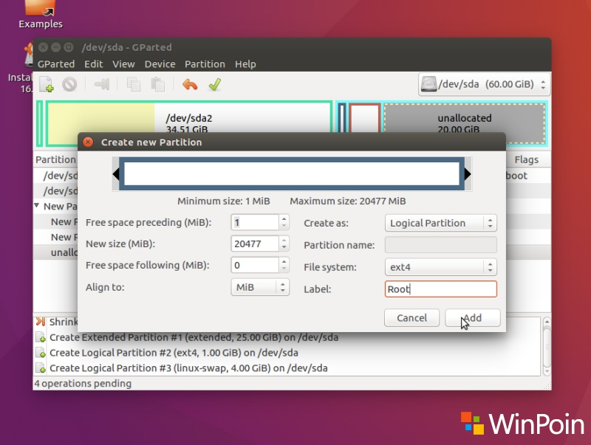

Slide 29
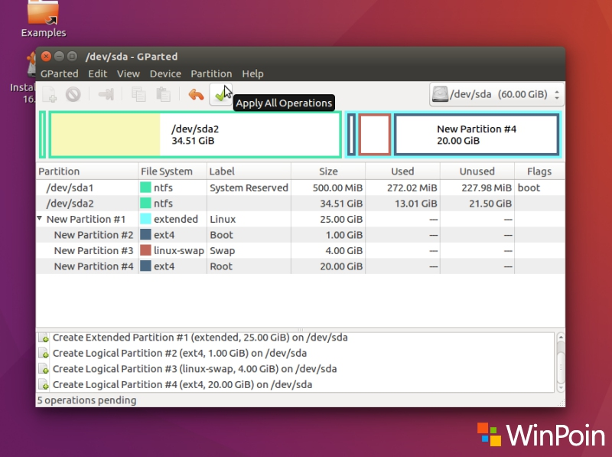

Slide 30
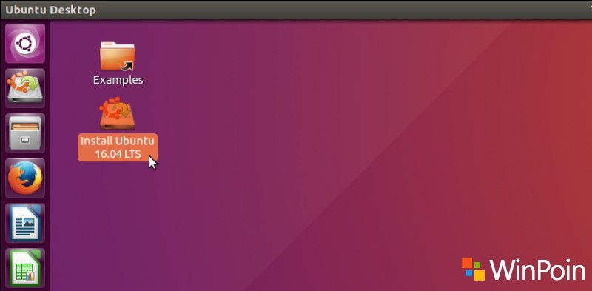

Slide 31
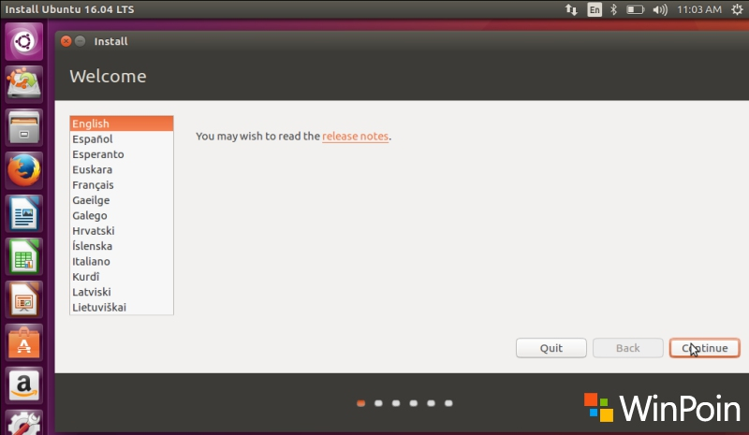

Slide 32
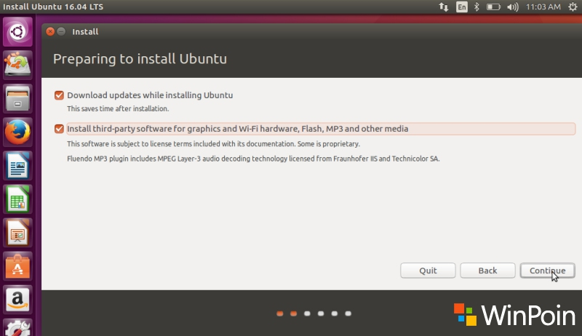

Slide 33
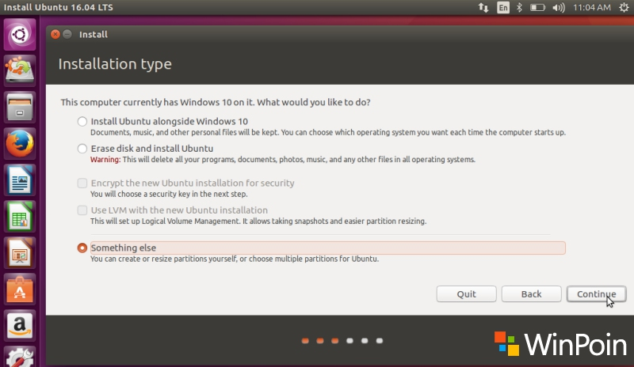

Slide 34
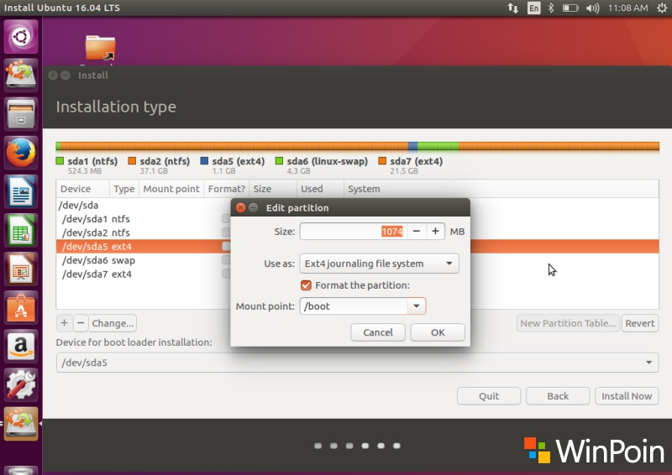

Slide 35
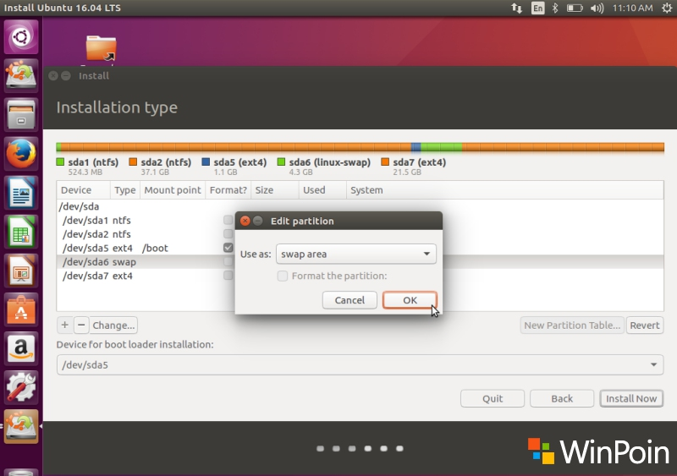

Slide 36
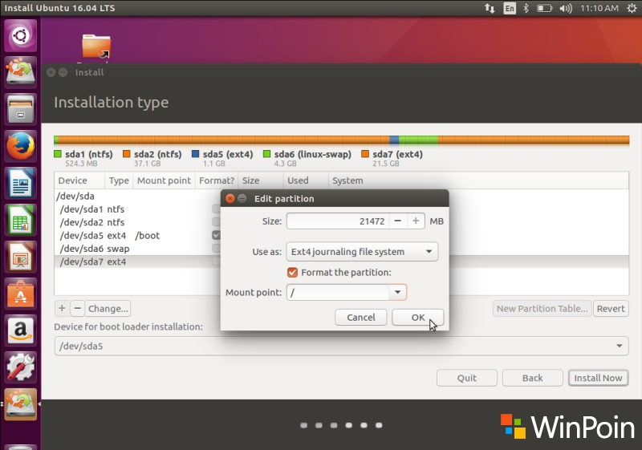

Slide 37
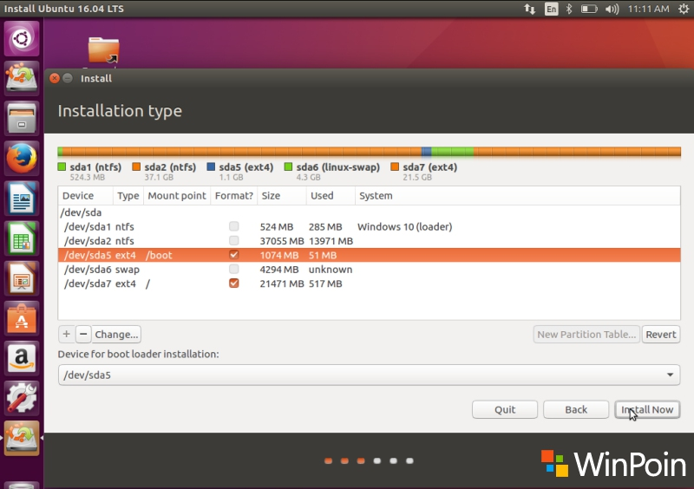

Slide 38
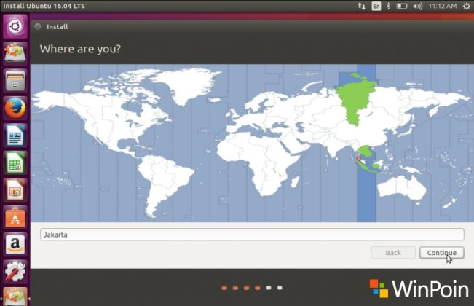

Slide 39
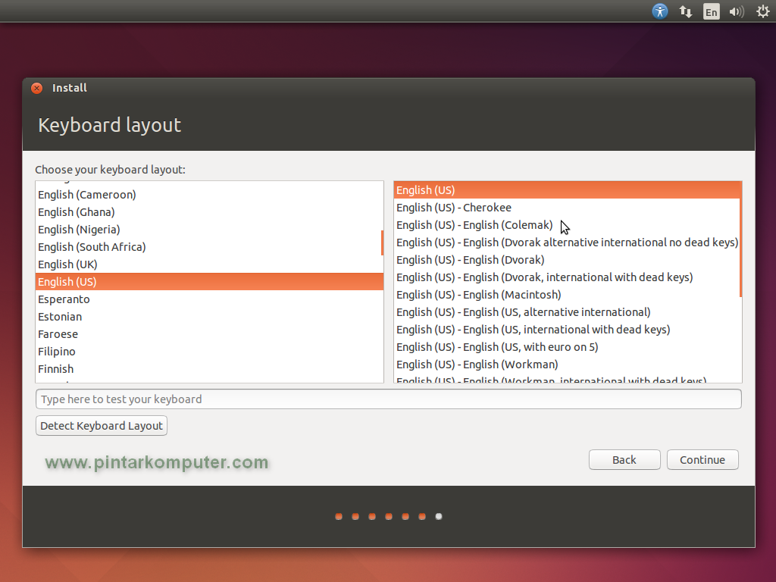

Slide 40
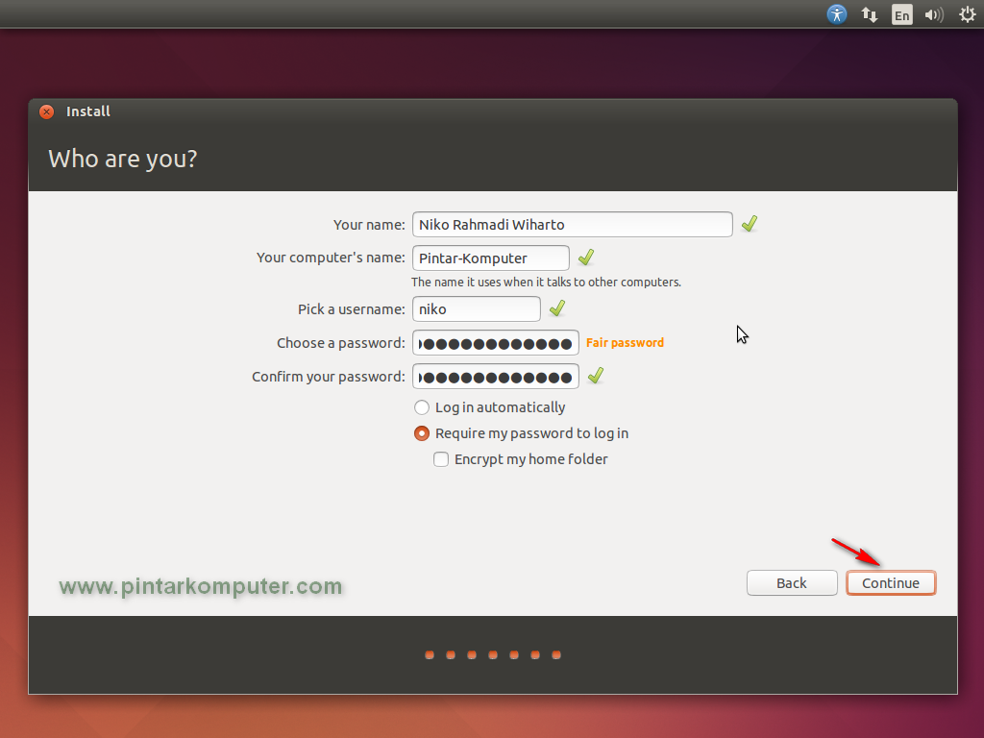

Slide 41
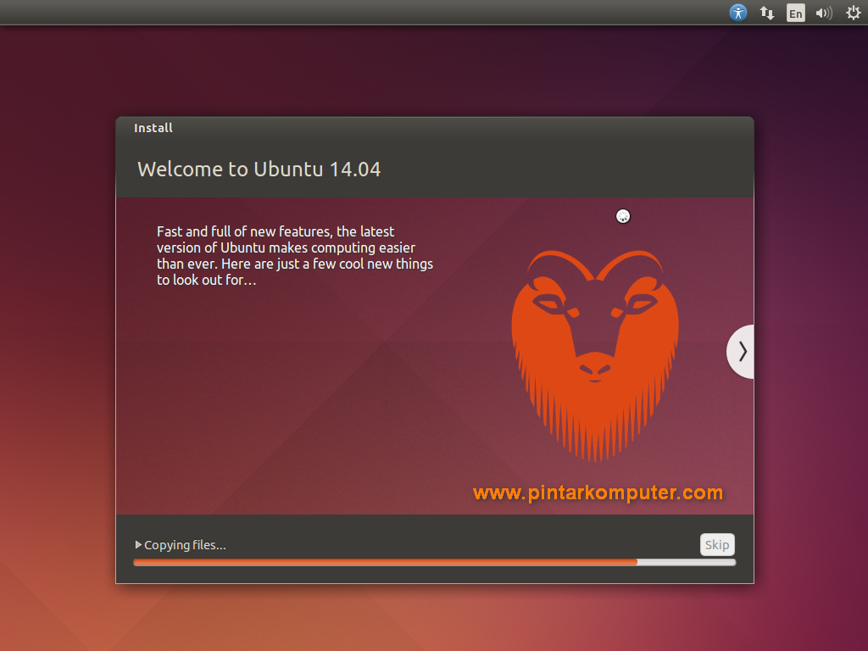

Slide 42
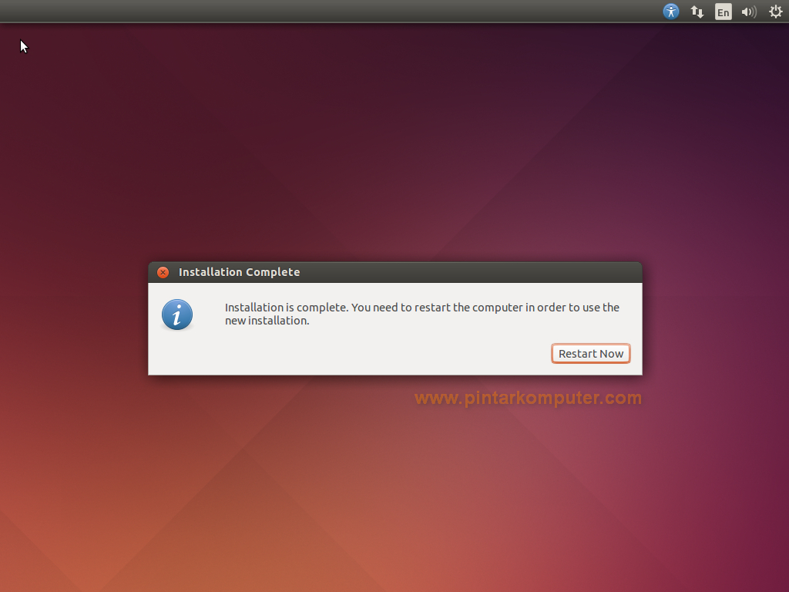

Slide 43

https://winpoin.com/cara-install-ubuntu-linux-di-vmware-beserta-gambar/
https://winpoin.com/cara-dual-boot-ubuntu-16-04-lts-dan-windows-10-full-tutorial/
https://www.youtube.com/watch?v=YBGphBQnz44
https://www.linuxmint.com/download.php
https://www.ubuntu.com/download/desktop

